Slide 1
Algorithmique et Programmation :
Introduction
BTS SIO
E.CLERMONT & VERDON
(modifs A. ESCRIVA)
2020 - 2021
Notes:
<numéro>

Slide 2
Algorithmique et Programmation
=PROGRAMMATION
Enoncé du problème
ANALYSE
Définition données à manipuler
Détermination de l’algorithme
TESTS/
VALIDATION
CODAGE
Codage en langage cible
EXECUTION
Résultat
Notes:
<numéro>
Rebouclage possible sur la phase algo MAIS ne devrait pas arriver

Slide 3
Programmation
La programmation permet d’établir une séquence d’actions pouvant être exécutées par le processeur pour réaliser un travail donné.
La programmation comporte 3 parties :
    la résolution du problème : détermination des objets manipulés et la rédaction d’un algorithme pour le traitement à réaliser sur ces objets
    L’adaptation de l’algorithme au processeur : codage de l’algorithme dans un langage donné. Compilation éventuelle pour que le programme soit compréhensible par le processeur.
    L’exécution
Notes:
<numéro>

Slide 4
Programmation
Il existe plusieurs modes de programmation : procédural ou séquentiel, par objet, événementiel.
Quel que soit le mode de programmation choisi, la rédaction d’un algorithme est primordiale.
Il existe des méthodes permettant d’aboutir à l’algorithme : celles-ci sont difficilement formalisables.
Notes:
<numéro>

Slide 5
Algorithme
Un algorithme est une suite d’instructions, qui une fois exécutée correctement, conduit à un résultat donné.
Un algorithme est un ensemble fini d’actions qui lors de son exécution accomplit une tâche donnée. Ces actions sont exécutées séquentiellement dans un ordre prédéfini.
Les algorithmes peuvent être représentés par divers formalismes : représentation graphique, langage proche du langage naturel, …
Il n’existe aucun standard pour les représenter.
Notes:
<numéro>

Slide 6
Algorithmique et programmation
Pourquoi apprendre l’algorithmique pour apprendre à programmer ?
En quoi a-t-on besoin d’un langage spécial, distinct des langages de programmation compréhensibles par les ordinateurs ?
L’algorithmique exprime les instructions résolvant un problème donné indépendamment des particularités de tel ou tel langage.
Apprendre l’algorithmique, c’est apprendre à manier la structure logique d’un programme informatique. Cette dimension est présente quelle que soit le langage de programmation.
Quand on programme dans un langage , on doit en plus gérer les problèmes de syntaxe, ou de types d’instructions, propres à ce langage.
Apprendre l’algorithmique de manière séparée, c’est donc dissocier les difficultés pour mieux les vaincre.
Notes:
<numéro>

Slide 7
Algorithmique et programmation
De nombreux programmeurs, souvent autodidactes ont directement appris à programmer dans tel ou tel langage
=> ne font pas mentalement clairement la différence entre ce qui relève :
des règles fondamentales de l’algorithmique
du langage particulier qu’ils ont appris.
Ces programmeurs, non seulement ont beaucoup plus de mal à passer ensuite à un langage différent, mais encore écrivent bien souvent des programmes qui même s’ils sont justes, restent laborieux.
Moyen de communication entre informaticiens et non informaticiens.
Notes:
<numéro>

Slide 8
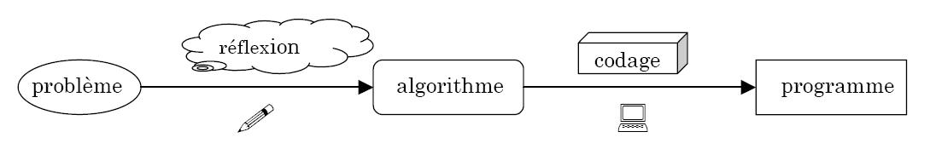
L'algorithmique, l'art d'écrire des algorithmes, permet de se focaliser sur la procédure de résolution du problème sans avoir à se soucier des spécificités d'un langage particulier.
Notes:
<numéro>

Slide 9
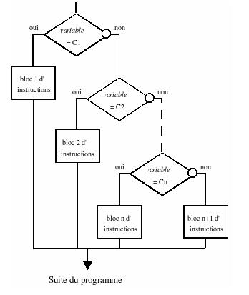
Ecriture d’un algorithme
Historiquement, plusieurs types de notations ont représenté des algorithmes :
La représentation graphique
avec des carrés, des losanges, ...
= organigrammes.
Exemple d’organigramme de programmation :
Aujourd’hui, cette représentation est quasiment abandonnée, pour 2 raisons :
1- Dès que l’algorithme commence à grossir un peu, ce n’est plus pratique du tout du tout.
2- Cette représentation favorise le glissement vers un certain type de programmation, dite non structurée que l’on tente d’éviter.
Notes:
<numéro>

Slide 10
Ecriture d’un algorithme
Le pseudo-code
Une série de conventions appelée « pseudo-code » est utilisée pour écrire un algorithme.
Il ressemble à un langage de programmation authentique dont on aurait éliminé la plupart des problèmes de syntaxe.
Ce pseudo-code est susceptible de varier légèrement d’un ouvrage (ou d’un enseignant) à l’autre.
Le pseudo-code est purement conventionnel : aucune machine n’est censée le reconnaître tel quel.
Exemple d’algorithme
écrit en pseudo-code :
VAR
a, b, c : Entiers
DEBUT
a ← 5
b ← 3
c ← a + b
a ← 7
c ← b – a
FIN
Notes:
<numéro>

Slide 11
Faut-il être matheux pour être bon en algorithmique ?
La maîtrise de l’algorithmique requiert deux qualités, très complémentaires :
une certaine intuition : aucune recette ne permet de savoir a priori quelles instructions permettront d’obtenir le résultat voulu. C’est là, si l’on y tient, qu’intervient la forme « d’intelligence » requise pour l’algorithmique. Alors, c’est certain, il y a des gens qui possèdent au départ davantage cette intuition que les autres.
Cependant, les réflexes s’acquièrent. Et ce qu’on appelle l’intuition n’est finalement que de l’expérience tellement répétée que le raisonnement, au départ laborieux, finit par devenir « spontané ».
Notes:
<numéro>

Slide 12
Faut-il être matheux pour être bon en algorithmique ? (suite)
méthodique et rigoureux. En effet, chaque fois qu’on écrit une série d’instructions qu’on croit justes, il faut systématiquement se mettre mentalement à la place de la machine qui va les exécuter, armé d'un papier et d'un crayon
=> vérifier si le résultat obtenu est bien celui que l’on voulait.
Cette opération ne requiert pas d’intelligence. Mais elle reste néanmoins indispensable, si l’on ne veut pas écrire à l’aveuglette.
A force de pratique, vous pourrez faire de plus en plus souvent l’économie de cette dernière étape : l’expérience fera que vous « verrez » le résultat produit par vos instructions, au fur et à mesure que vous les écrirez.
Naturellement, cet apprentissage est long, et demande des heures de travail. Aussi, dans un premier temps, évitez de sauter les étapes : la vérification méthodique, pas à pas, de chacun de vos algorithmes représente plus de la moitié du travail à accomplir... et le gage de vos progrès.
Notes:
<numéro>

Slide 13
Les ordinateurs, quels qu’ils soient, ne sont fondamentalement capables de comprendre que quatre catégories d'ordres
(en programmation, on emploiera plutôt le terme d'instructions).
Ces 4 familles d'instructions sont :
  l’affectation de variables,
  la saisie/ l’affichage,
  les tests,
  les boucles.
Un algorithme informatique se ramène donc toujours au final à la combinaison de ces 4 briques de base.
Il peut y en avoir quelques unes, quelques dizaines, et jusqu’à plusieurs centaines de milliers dans certains programmes de gestion.
Notes:
<numéro>

